Slide 1

Job shadowing in france
My job-shadowing week in Lille
Prof.ssa Barbara Noci

Slide 2

JOB-SHADOWING
WHEN QUANDO?
WHAT CHE COS’E’?
WHERE DOVE?
WHO CON CHI?
HOW COME? COME SI E’ SVOLTA
WHY PERCHE’?

Slide 3
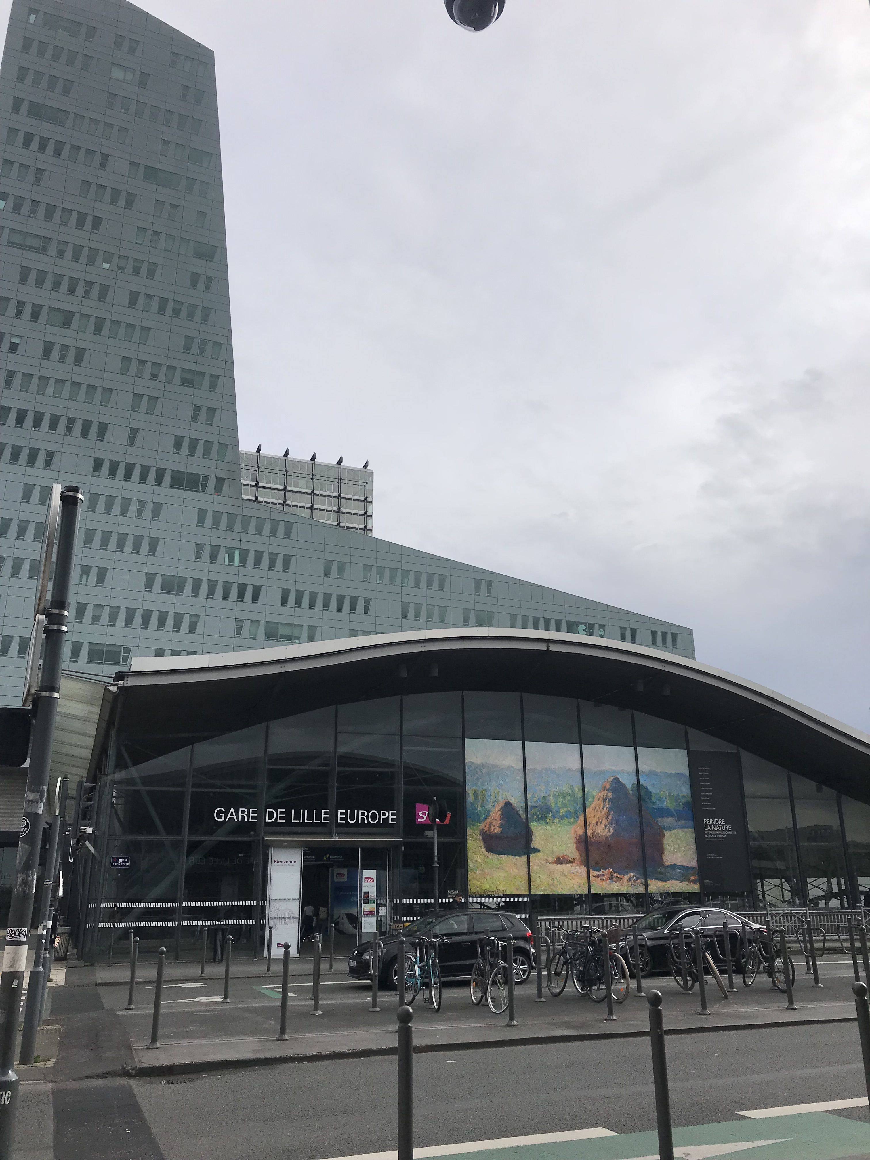
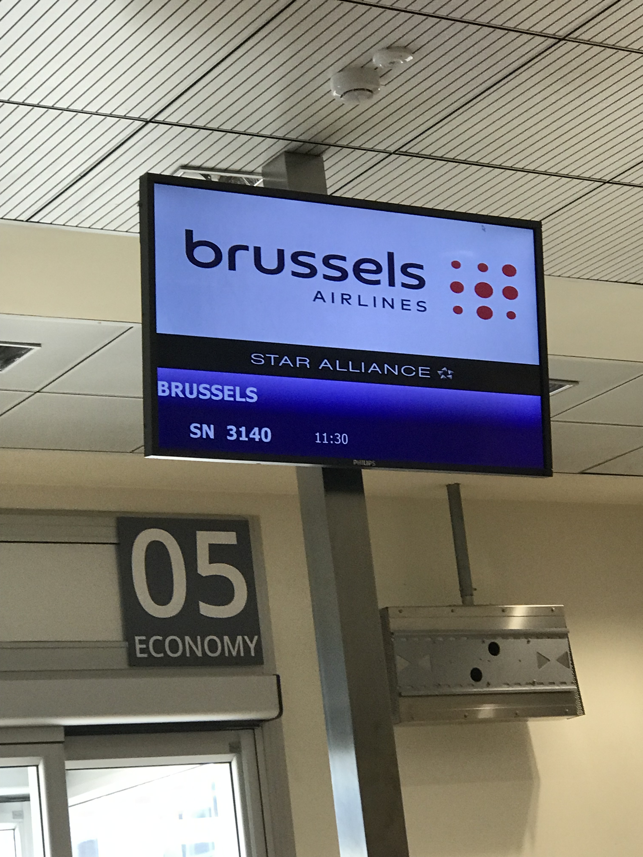
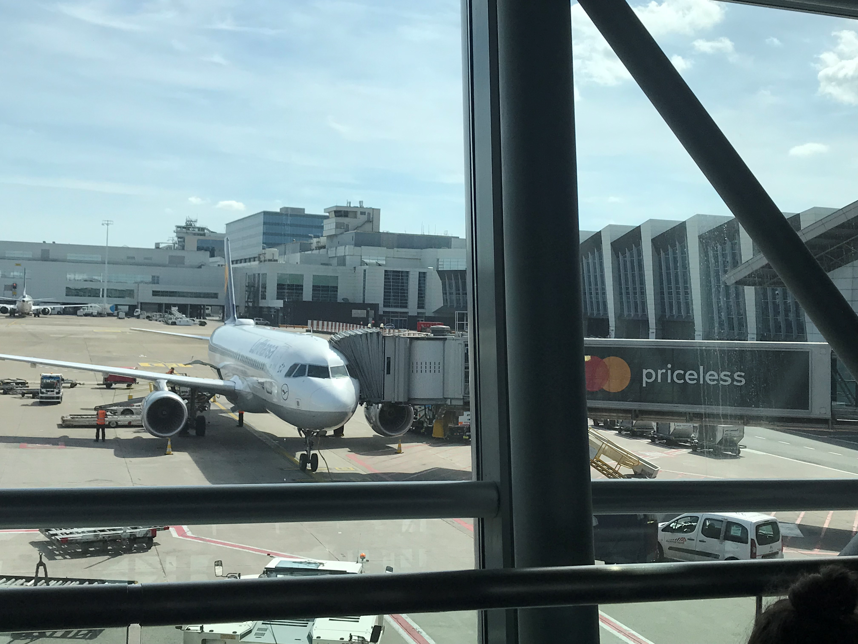
WHEN
Dal 7 al 13 Aprile 2024

Slide 4


WHAT IS «job shadowing»?
Stare «nell’ombra» e osservare il lavoro di altre persone per imparare nuove metodologie, nuove strategie, approcci e tecniche

Slide 5
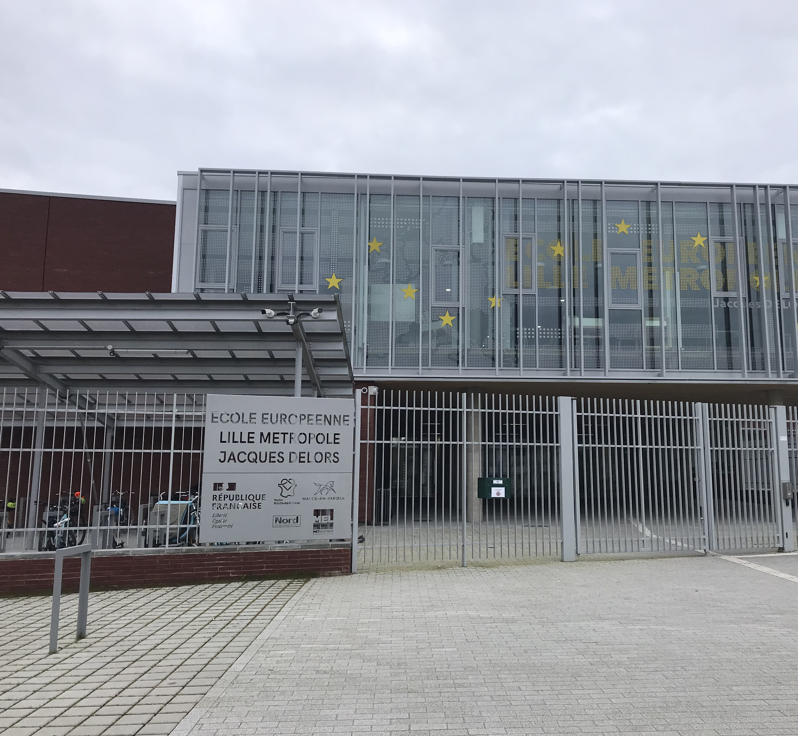
WHERE
Lycée Européen de Lille-Métropole «Jacques Delors»
Che fa parte delle 24 scuole europee riconosciute (2 in Italia) che rilasciano un Baccalauréat Européen
https://www.eursc.eu/fr/Accredited-European-Schools/locations/map

Slide 6
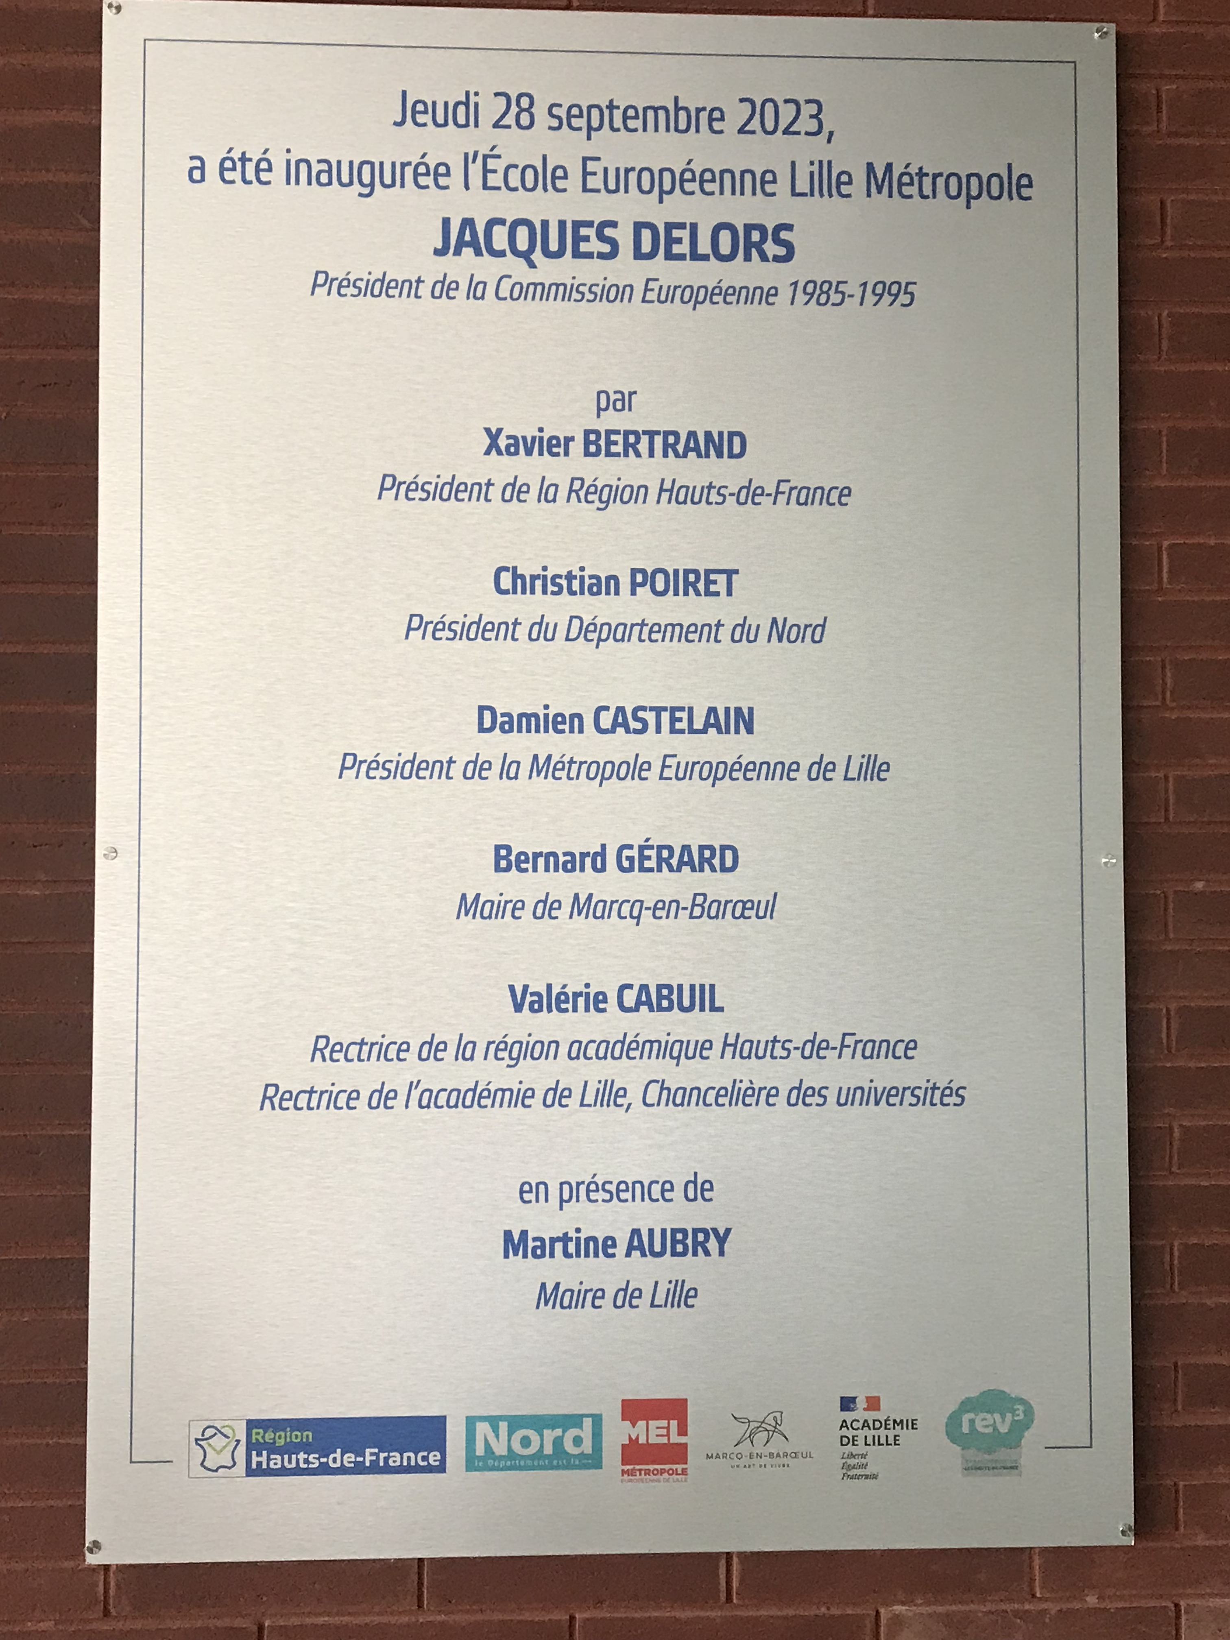
Lycée Européen “Jacques delors”
Deve offrire almeno 2 sezioni linguistiche di cui una in francese, inglese o tedesco e una nella lingua del paese ospitante
1 sezione francese lingua matena
1 sezione inglese lingua materna
La vocazione delle Scuole Europee è quella di fornire un insegnamento multilinguistico e multiculturale agli alunni dalla scuola materna alla secondaria (mission)
Sono destinate prioritariamente ai figli del personale delle istituzioni europee

Slide 7

Nelle fondamenta di ogni Scuola Europea in una pergamena si legge:
"Elevés au contact les uns des autres, libérés dès leur plus jeune âge des préjugés qui divisent, initiés aux beautés et aux valeurs des diverses cultures, ils prendront conscience, en grandissant, de leur solidarité. Tout en gardant l'amour et la fierté de leur patrie, ils deviendront, par l'esprit, des Européens, bien préparés à achever et à consolider l'oeuvre entreprise par leurs pères pour l'avènement d'une Europe unie et prospère."
(Marcel Decombis, Directeur de l’Ecole de Luxembourg de 1953 à 1960)

Slide 8
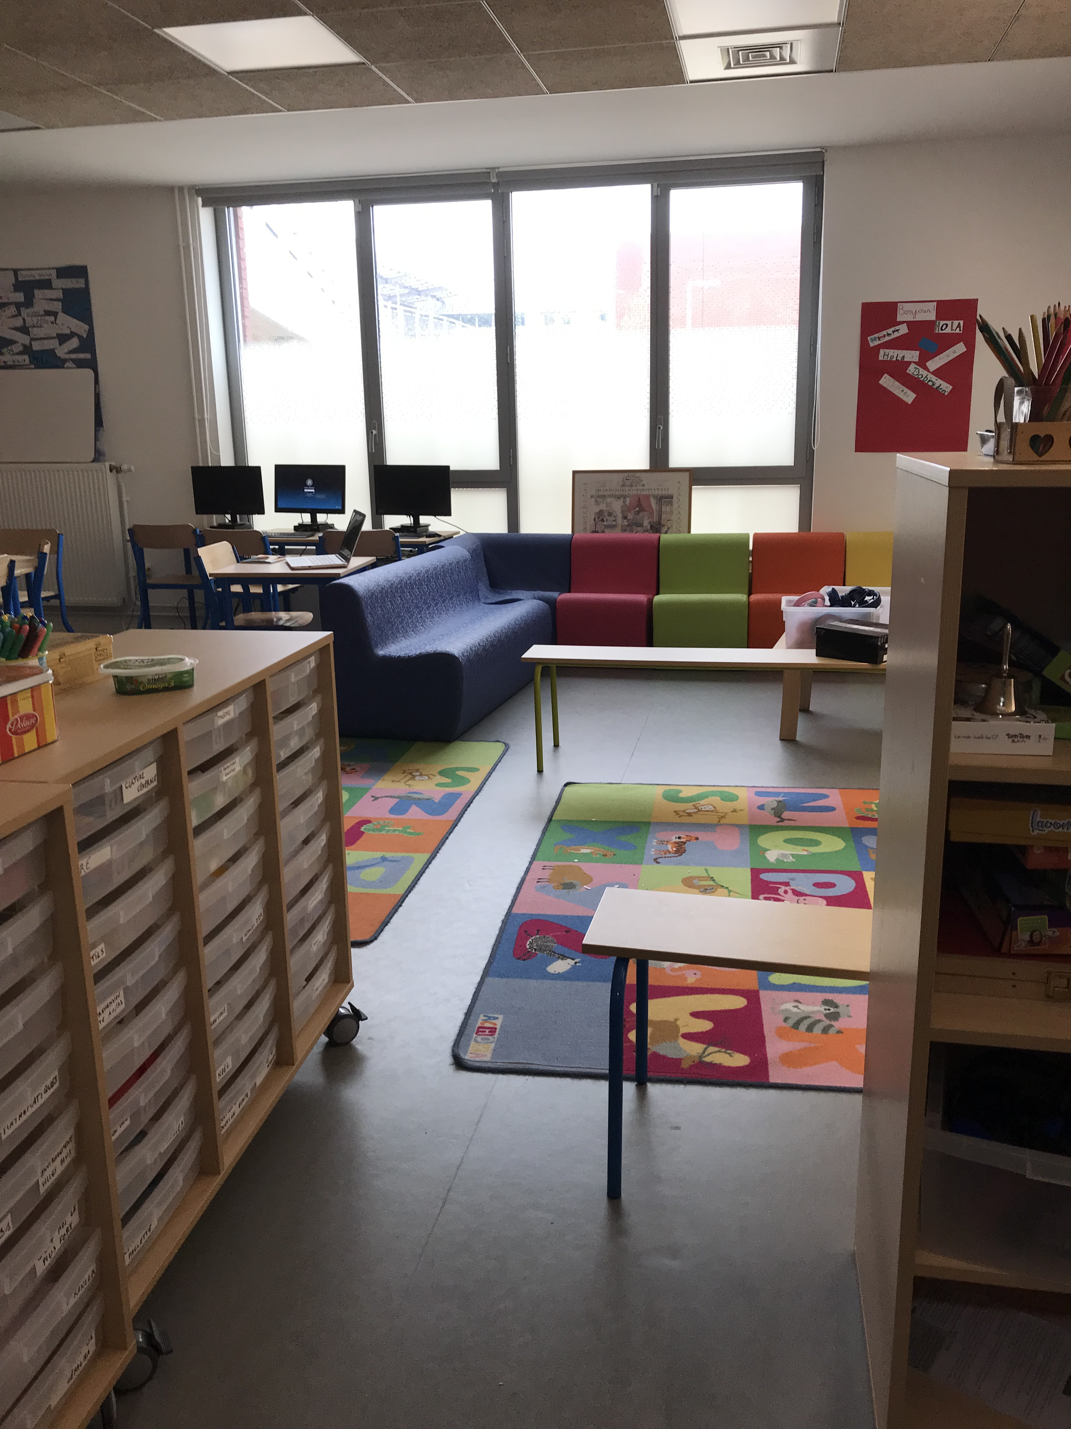
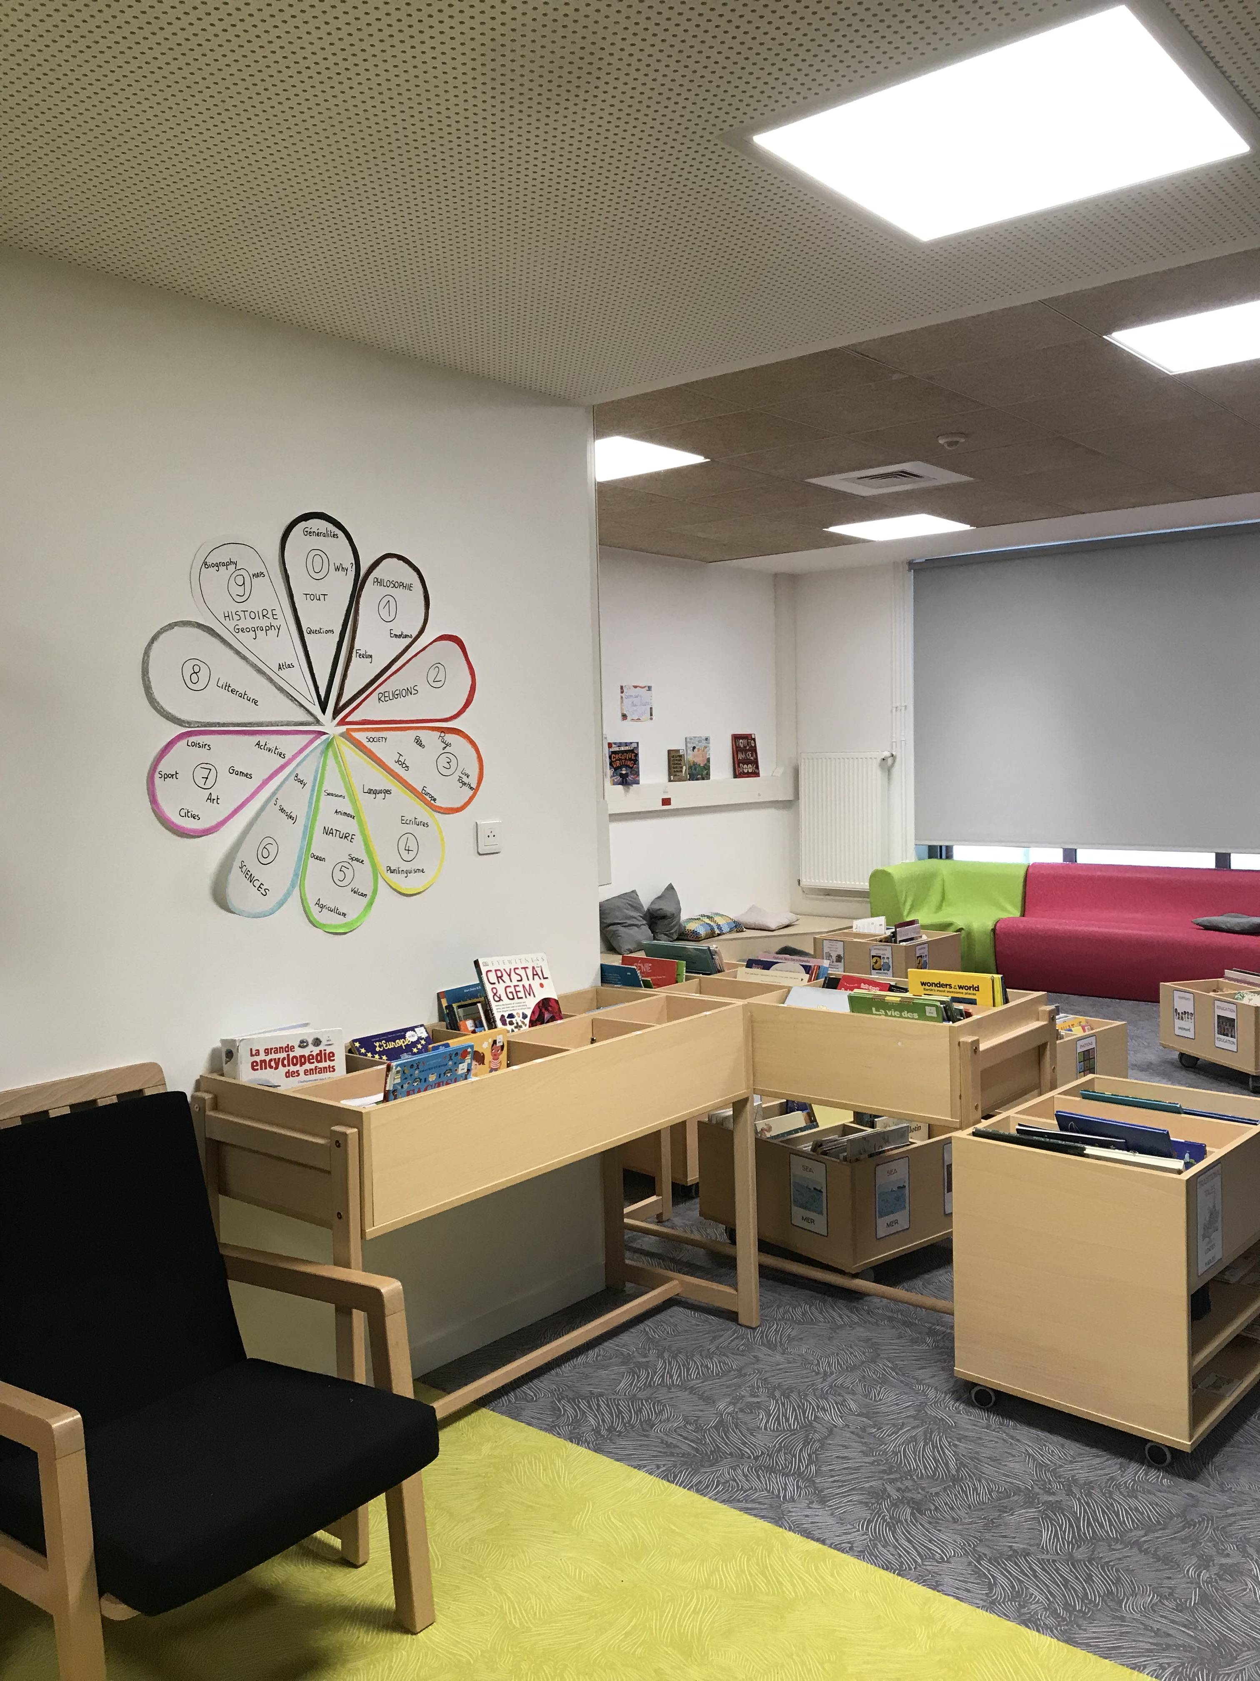
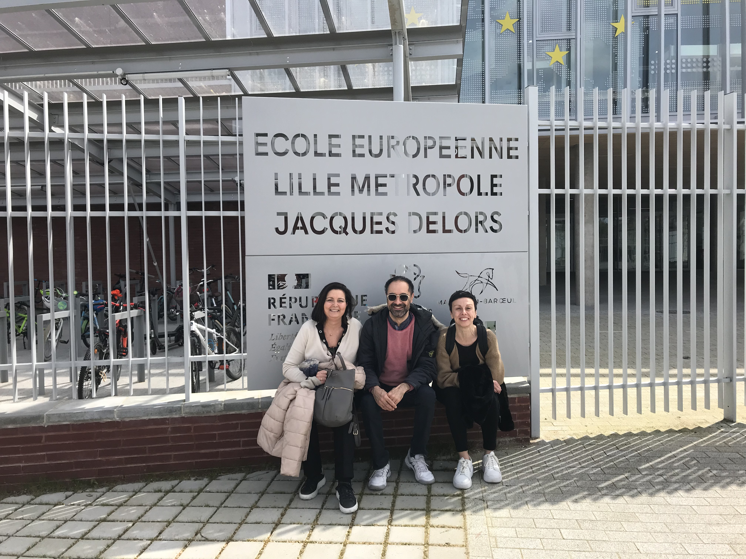
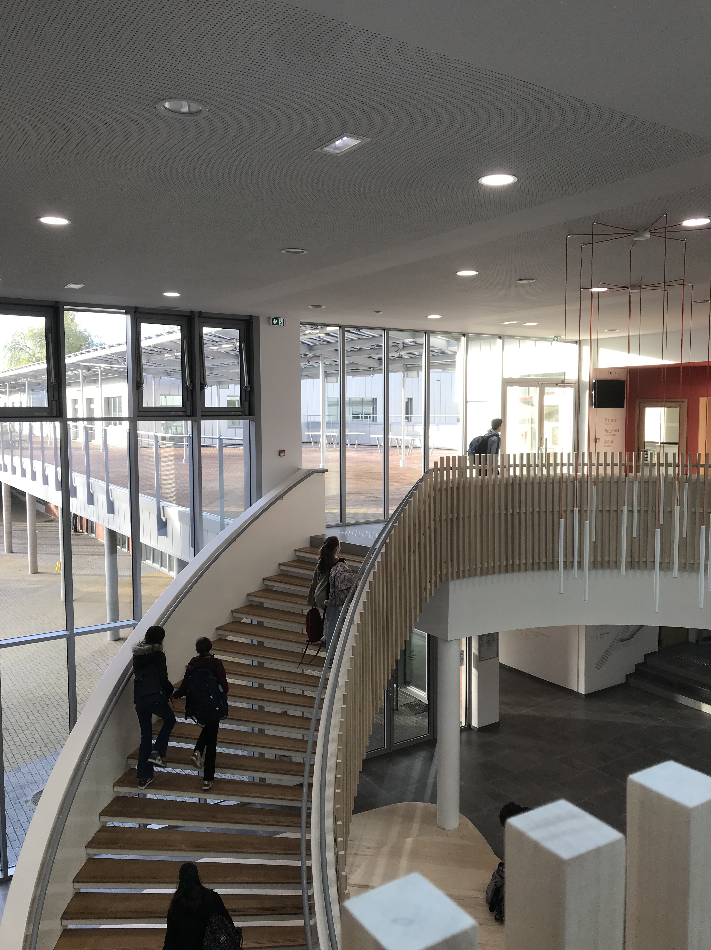
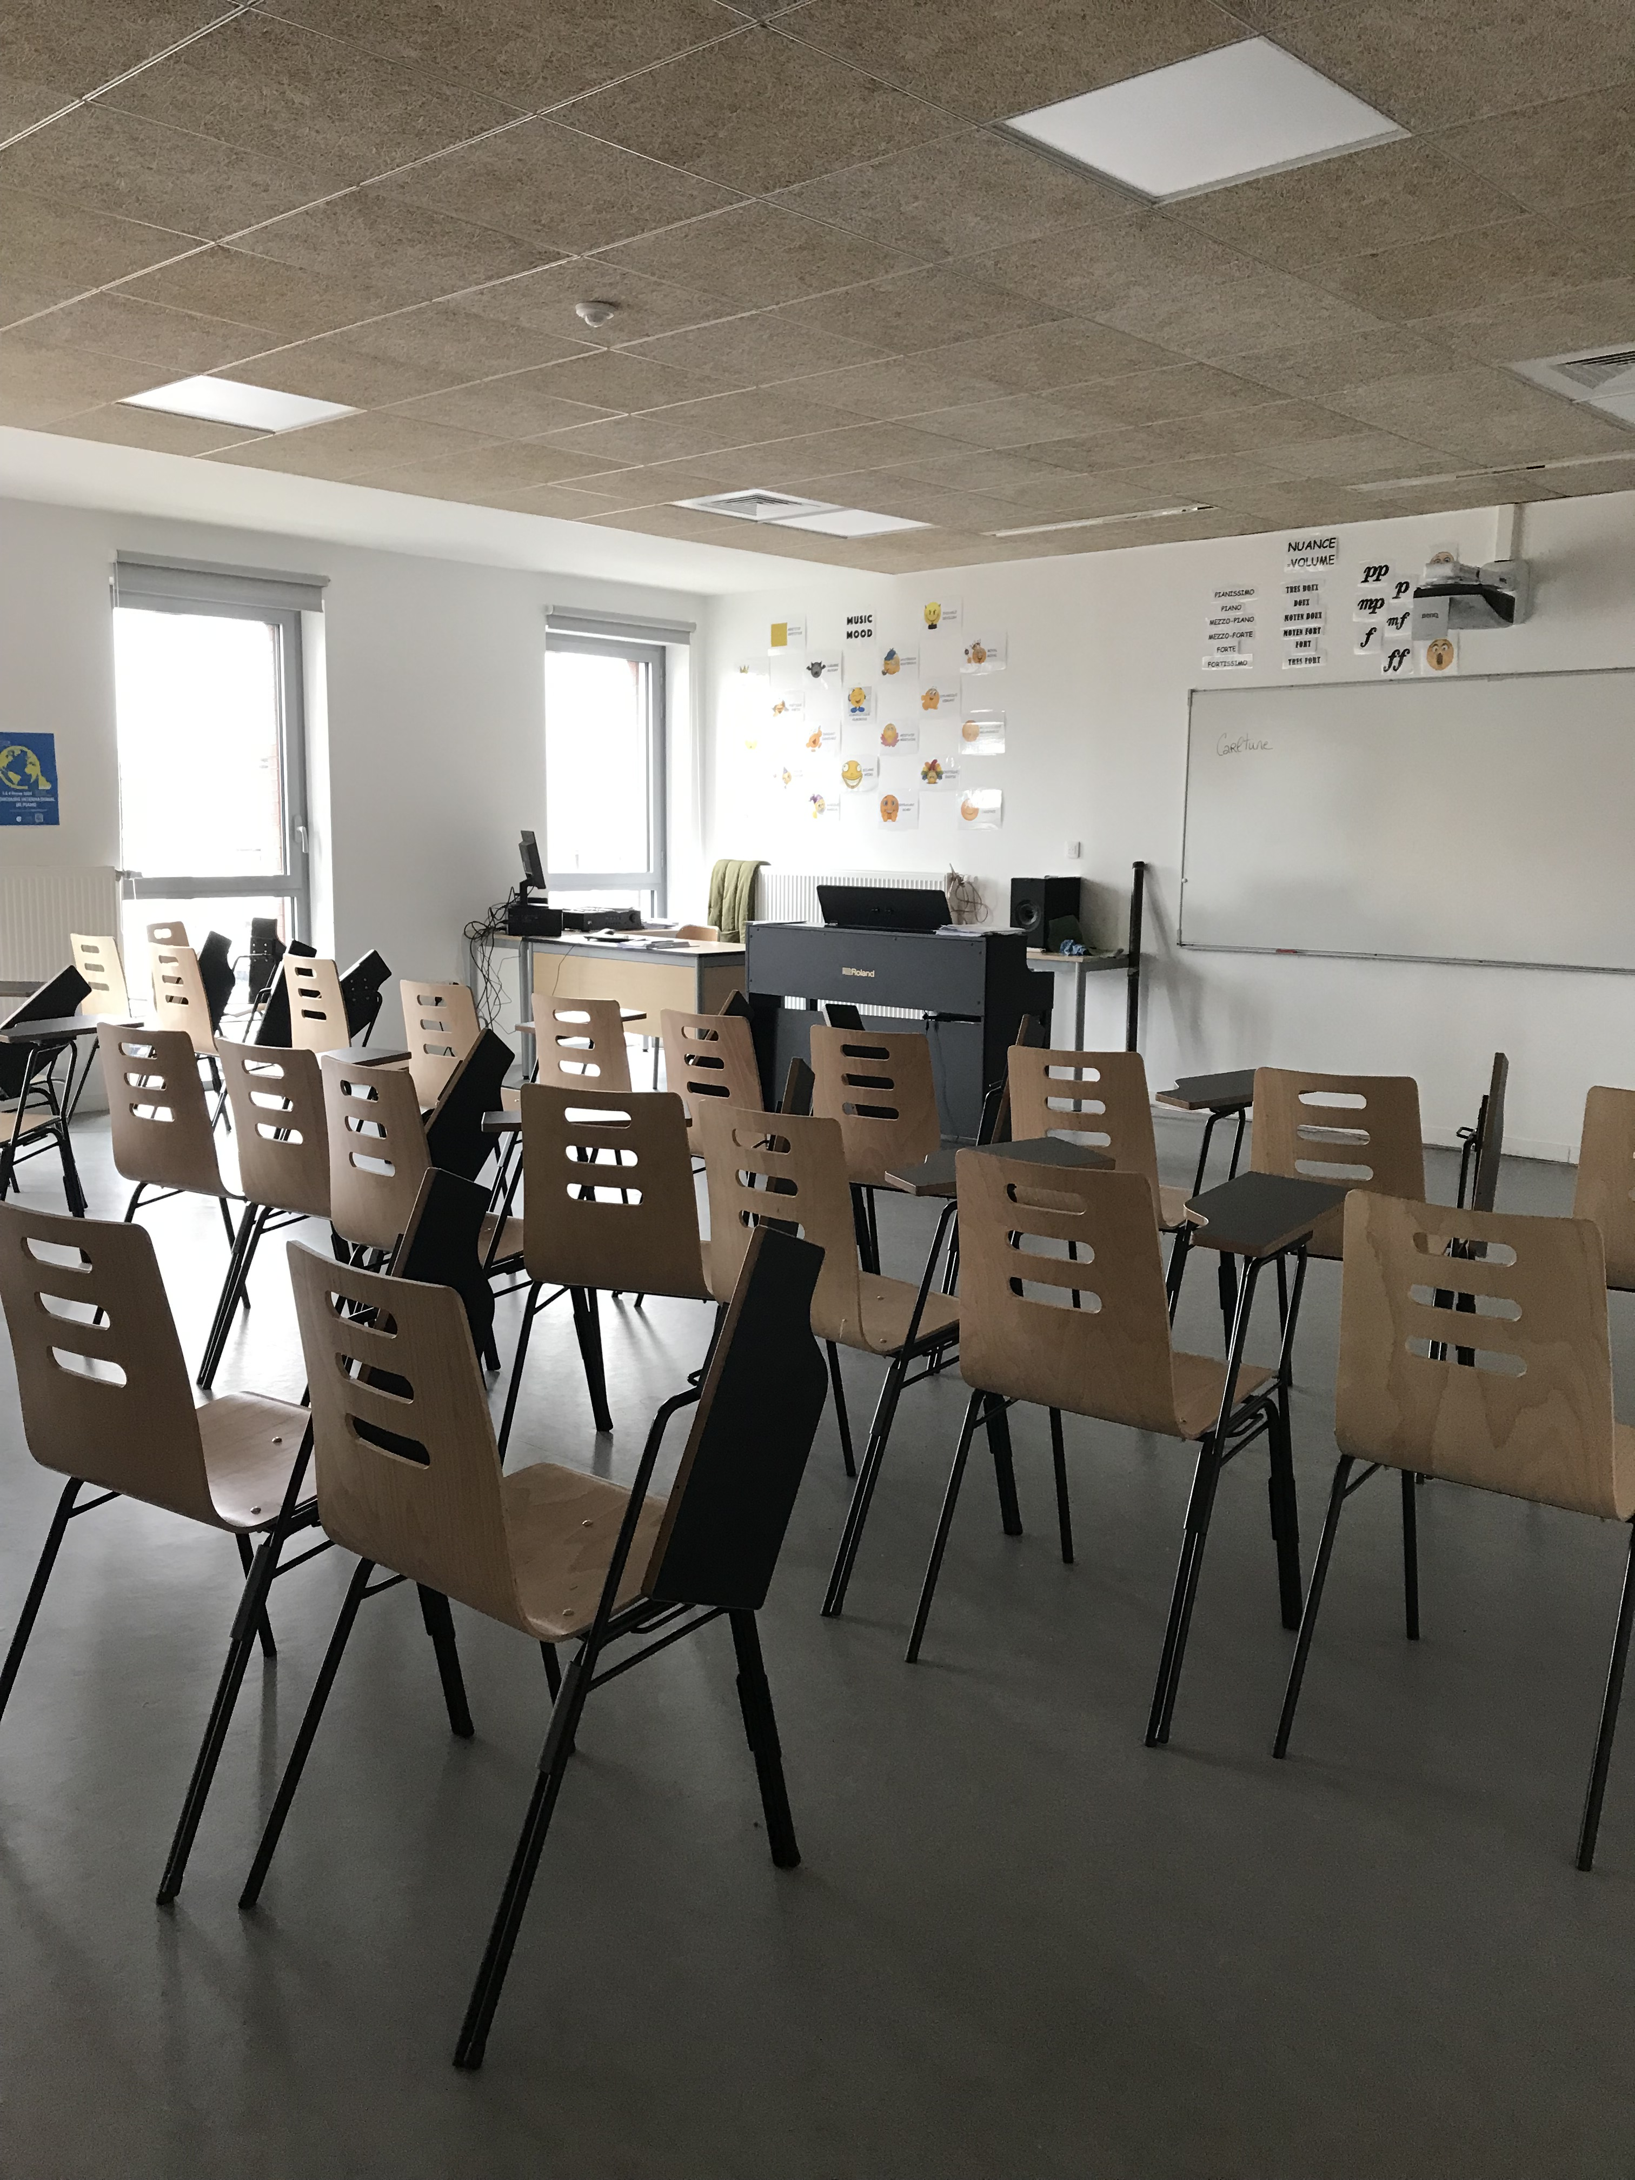
WHO? Silvia manuel

Slide 9

How? Come si è svolta la mia settimana
Ho seguito il lavoro di:
1 docente di francese (M.me Francioli)
3 docenti di inglese (M.mes Regan, Dekkens, Chiotis)
Dalle 9.00 alle 17.15
Alunni: dai 13 ai 16 anni
Lingue: - Francese L1 e L2
            Inglese L1 e L2

Slide 10
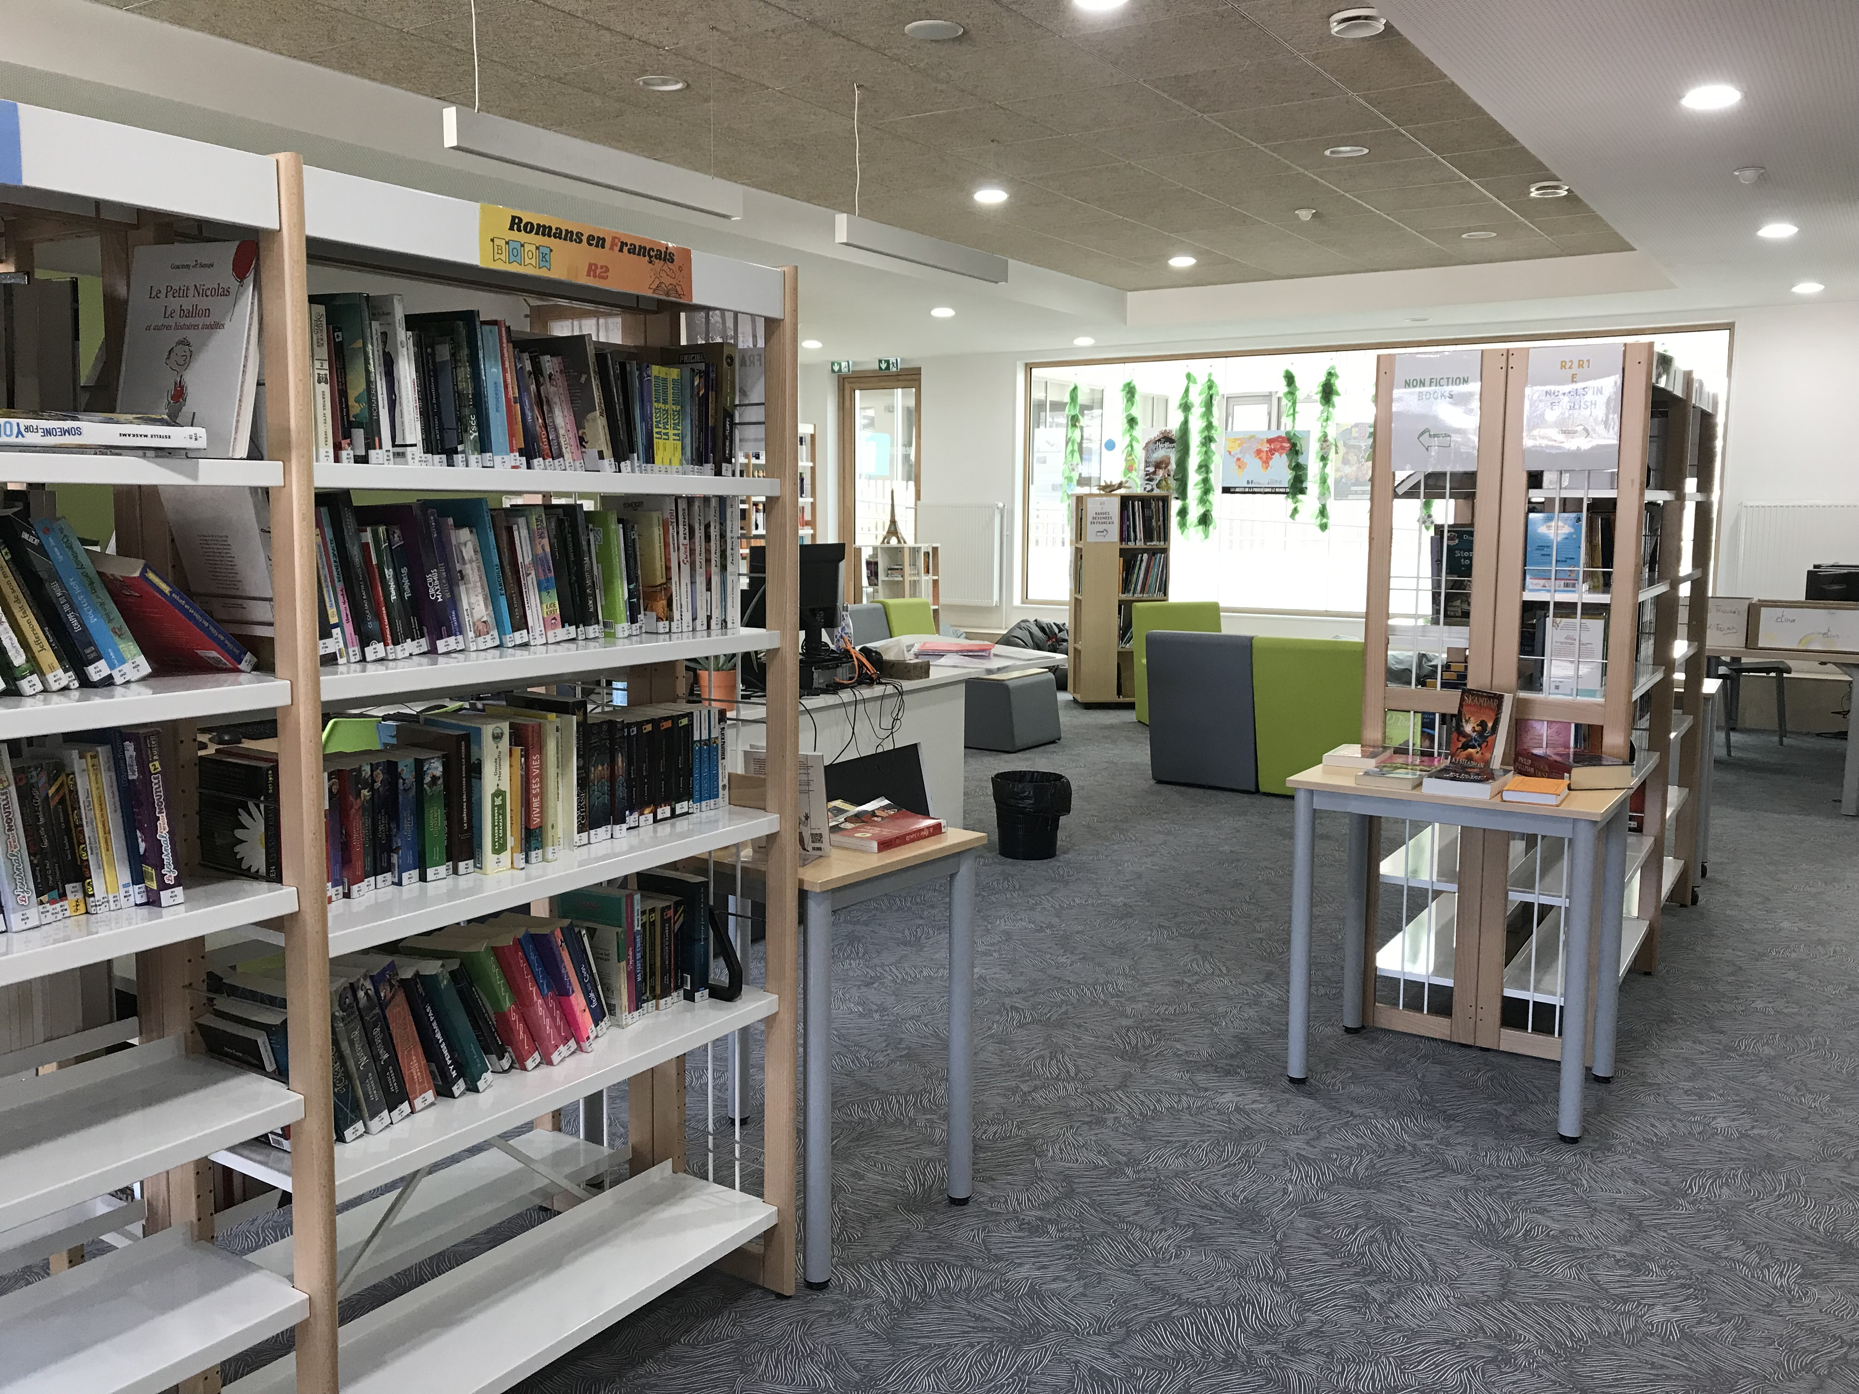
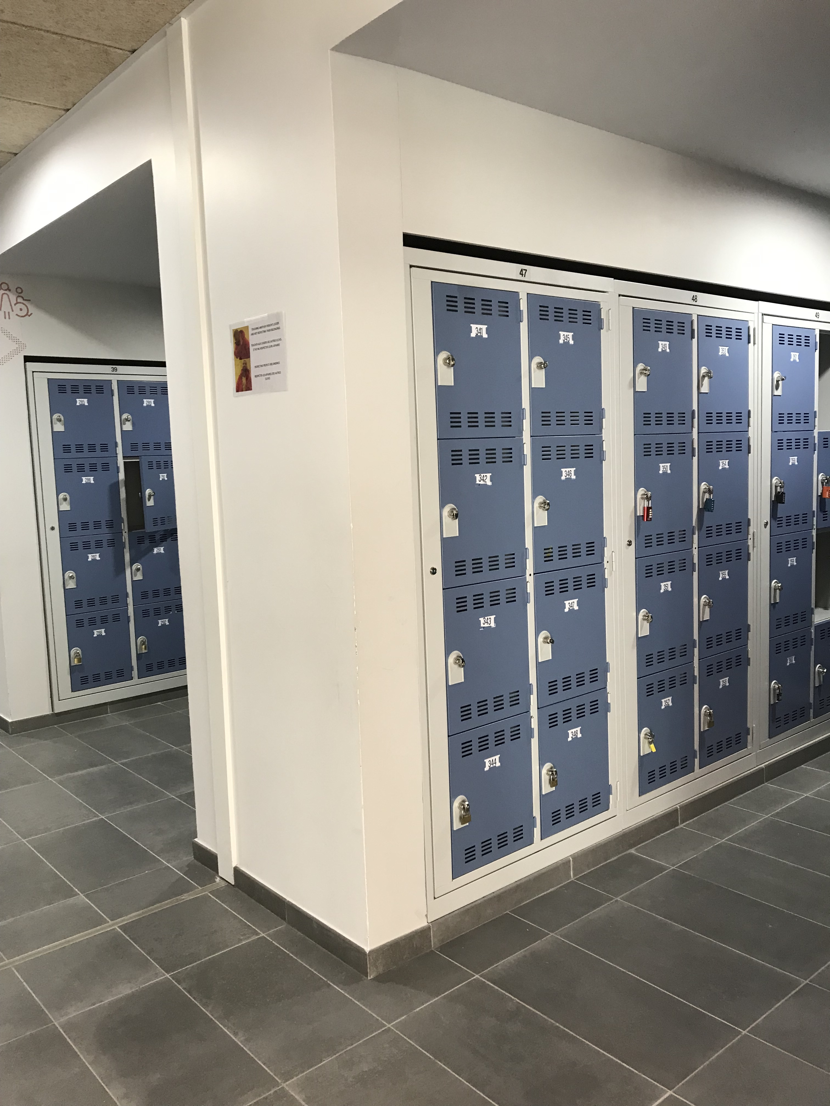

How?
Ogni lezione dura 45 minuti
L’insegnante aspetta gli alunni nella propria aula
Gli alunni hanno 15 minuti per spostarsi da un’aula ad un’altra, cambiare i libri, andare in bagno
Vengono utilizzati materiali autentici: articoli di giornale, romanzi e poesie, video o materiali preparati dai docenti

Slide 11
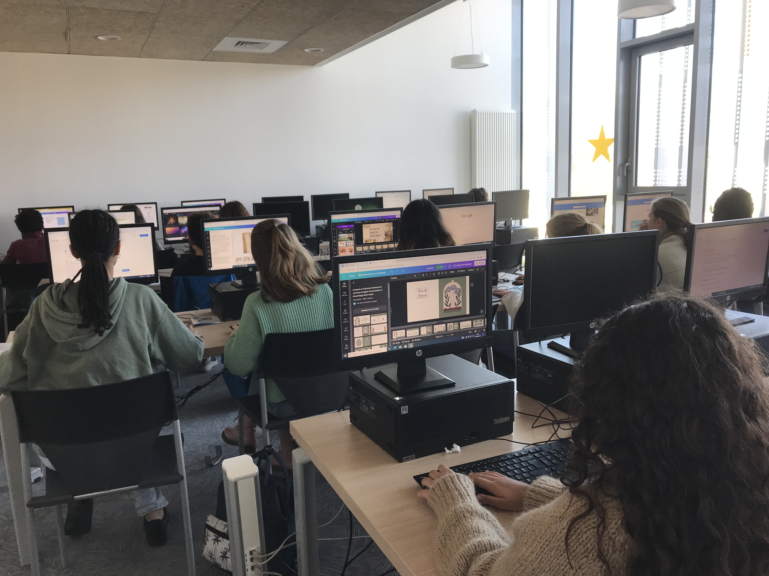
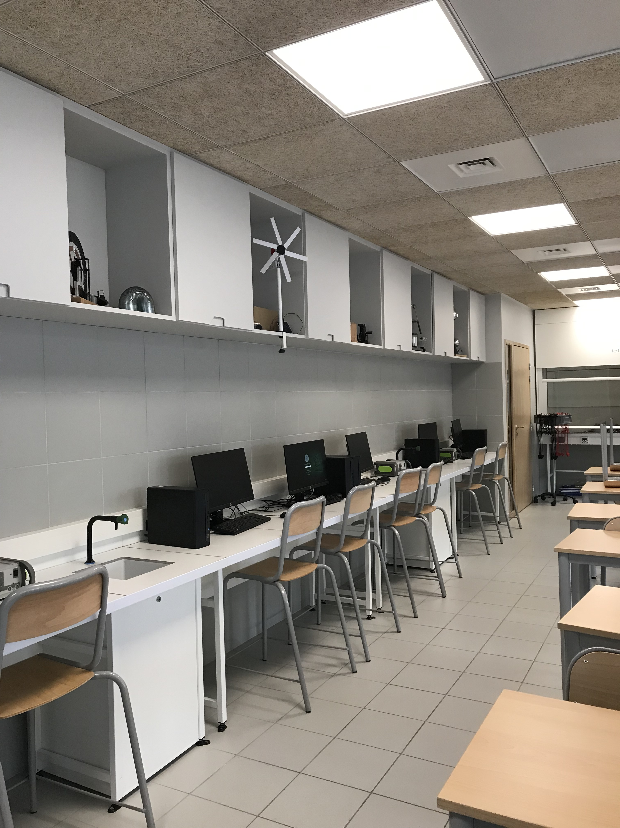

Ho seguito:
lezioni in laboratorio
Lezioni di poesia (Paul Eluard «La courbe de tes yeux», Lewis Carroll «Jabberwocky poem», Robert Frost «The road not taken», W.B.Yeats «An Irishman foresees his Death»
Lezioni di narrativa (J.Joyce «A little cloud» da «Dubliners» e Charlotte Bronte «Jane Eyre»)
Lezioni sull’inclusività e l’autismo «The curious incident of the dog in the night time» by Mark Haddon
Lezioni di gruppo sul cyberbullismo- film «Haut les coeurs»
E molto altro!……13 pagine di diario di bordo

Slide 12
Pédagogie inductive
Tutte le attività avevano un unico fil rouge un’unica metodologia basata sulla scoperta
PRIMA DI AFFRONTARE UN TESTO CHIARIRE SU COSA VOGLIAMO GLI STUDENTI FOCALIZZINO L’ATTENZIONE
FARE DOMANDE GUIDATE
SCRIVERE LE LORO RISPOSTE/IL LORO CONTRIBUTO ALLA LAVAGNA
CHIEDERE DI MOTIVARE LE LORO OPINIONI
EVIDENZIARE TERMINI NON NOTI E SCRIVERE SINONIMI
PRIMA DI UN’ATTIVITA’ CHIARIRE COME QUESTA VERRA’ VALUTATA
FARE ATTIVITA’ CHE LI AIUTINO A CAPIRE, A SCOPRIRE DA SOLI, AD ESSERE COINVOLTI ATTIVAMENTE NELLA LEZIONE

Slide 13

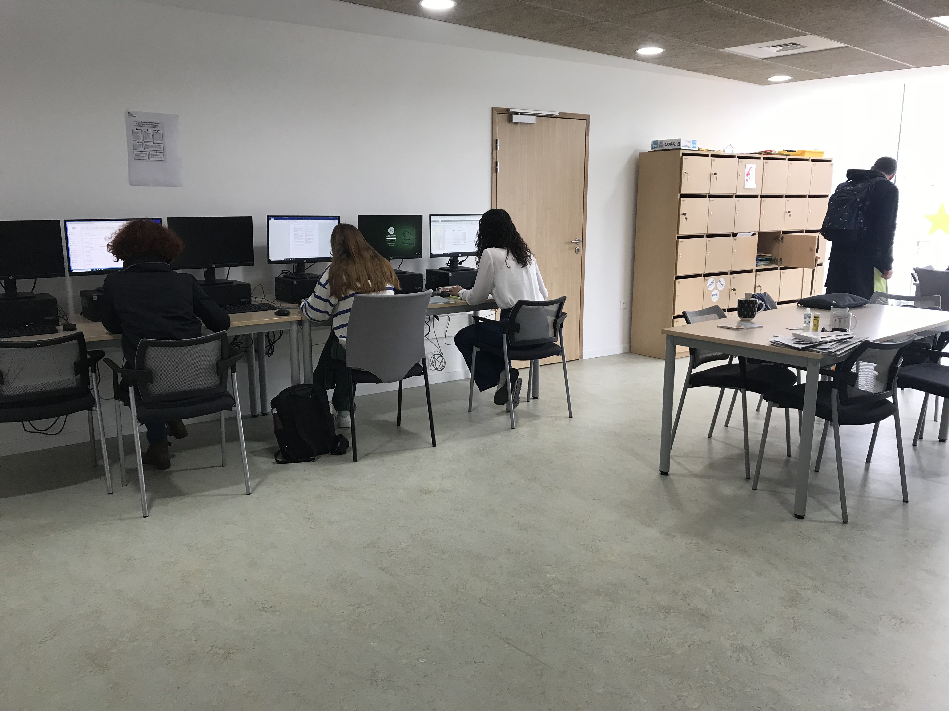
WHY?
Per migliorare e sviluppare le competenze professionali
Per migliorare le competenze linguistiche

Slide 14
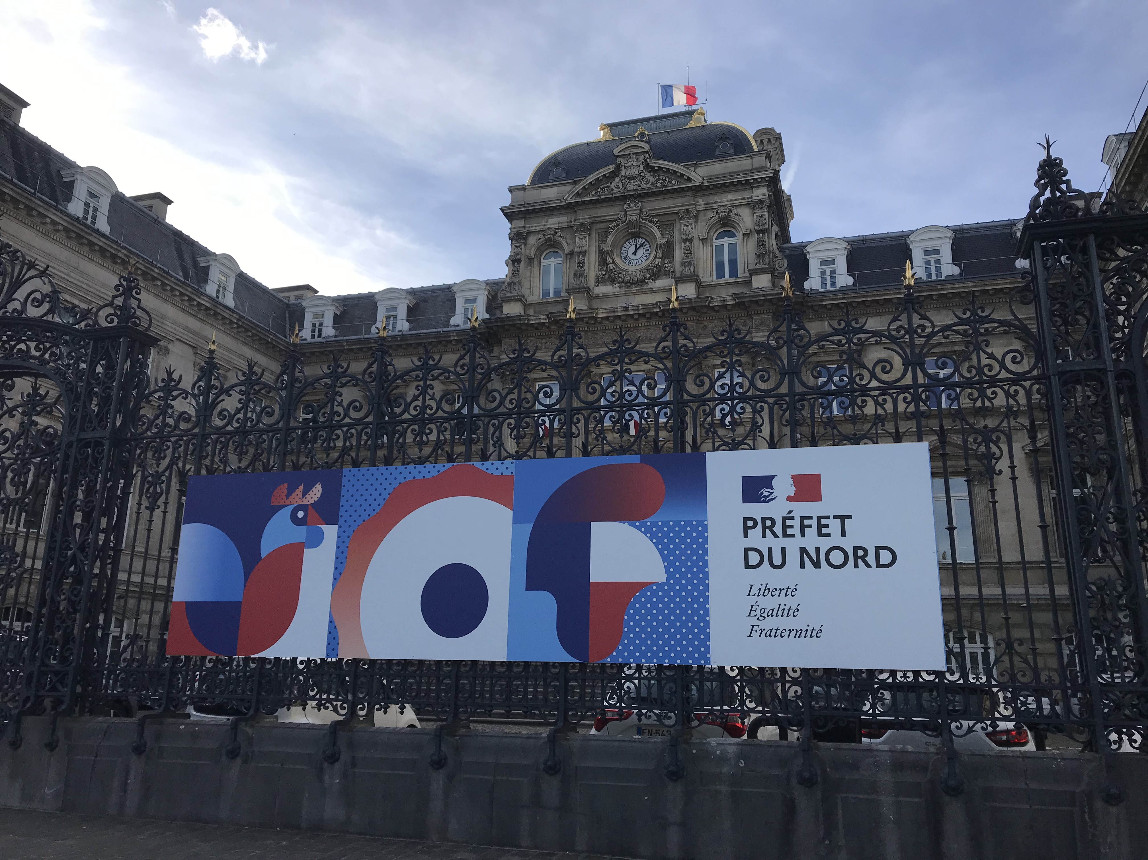
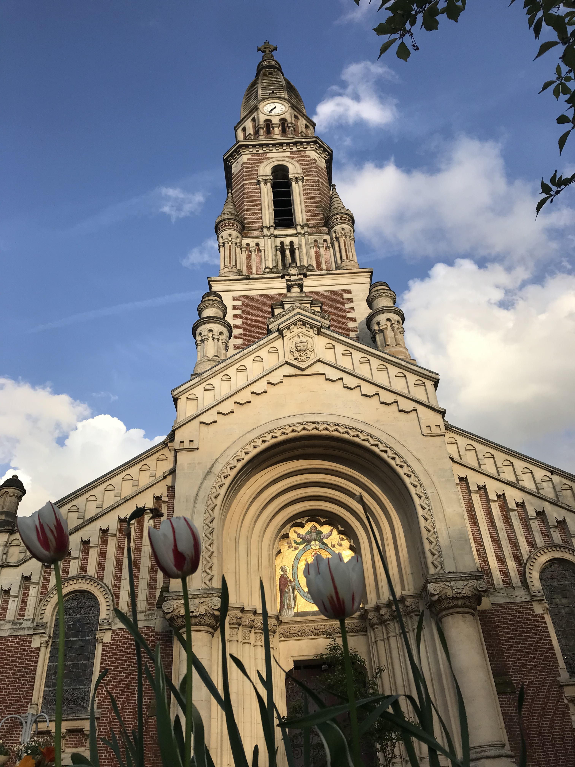
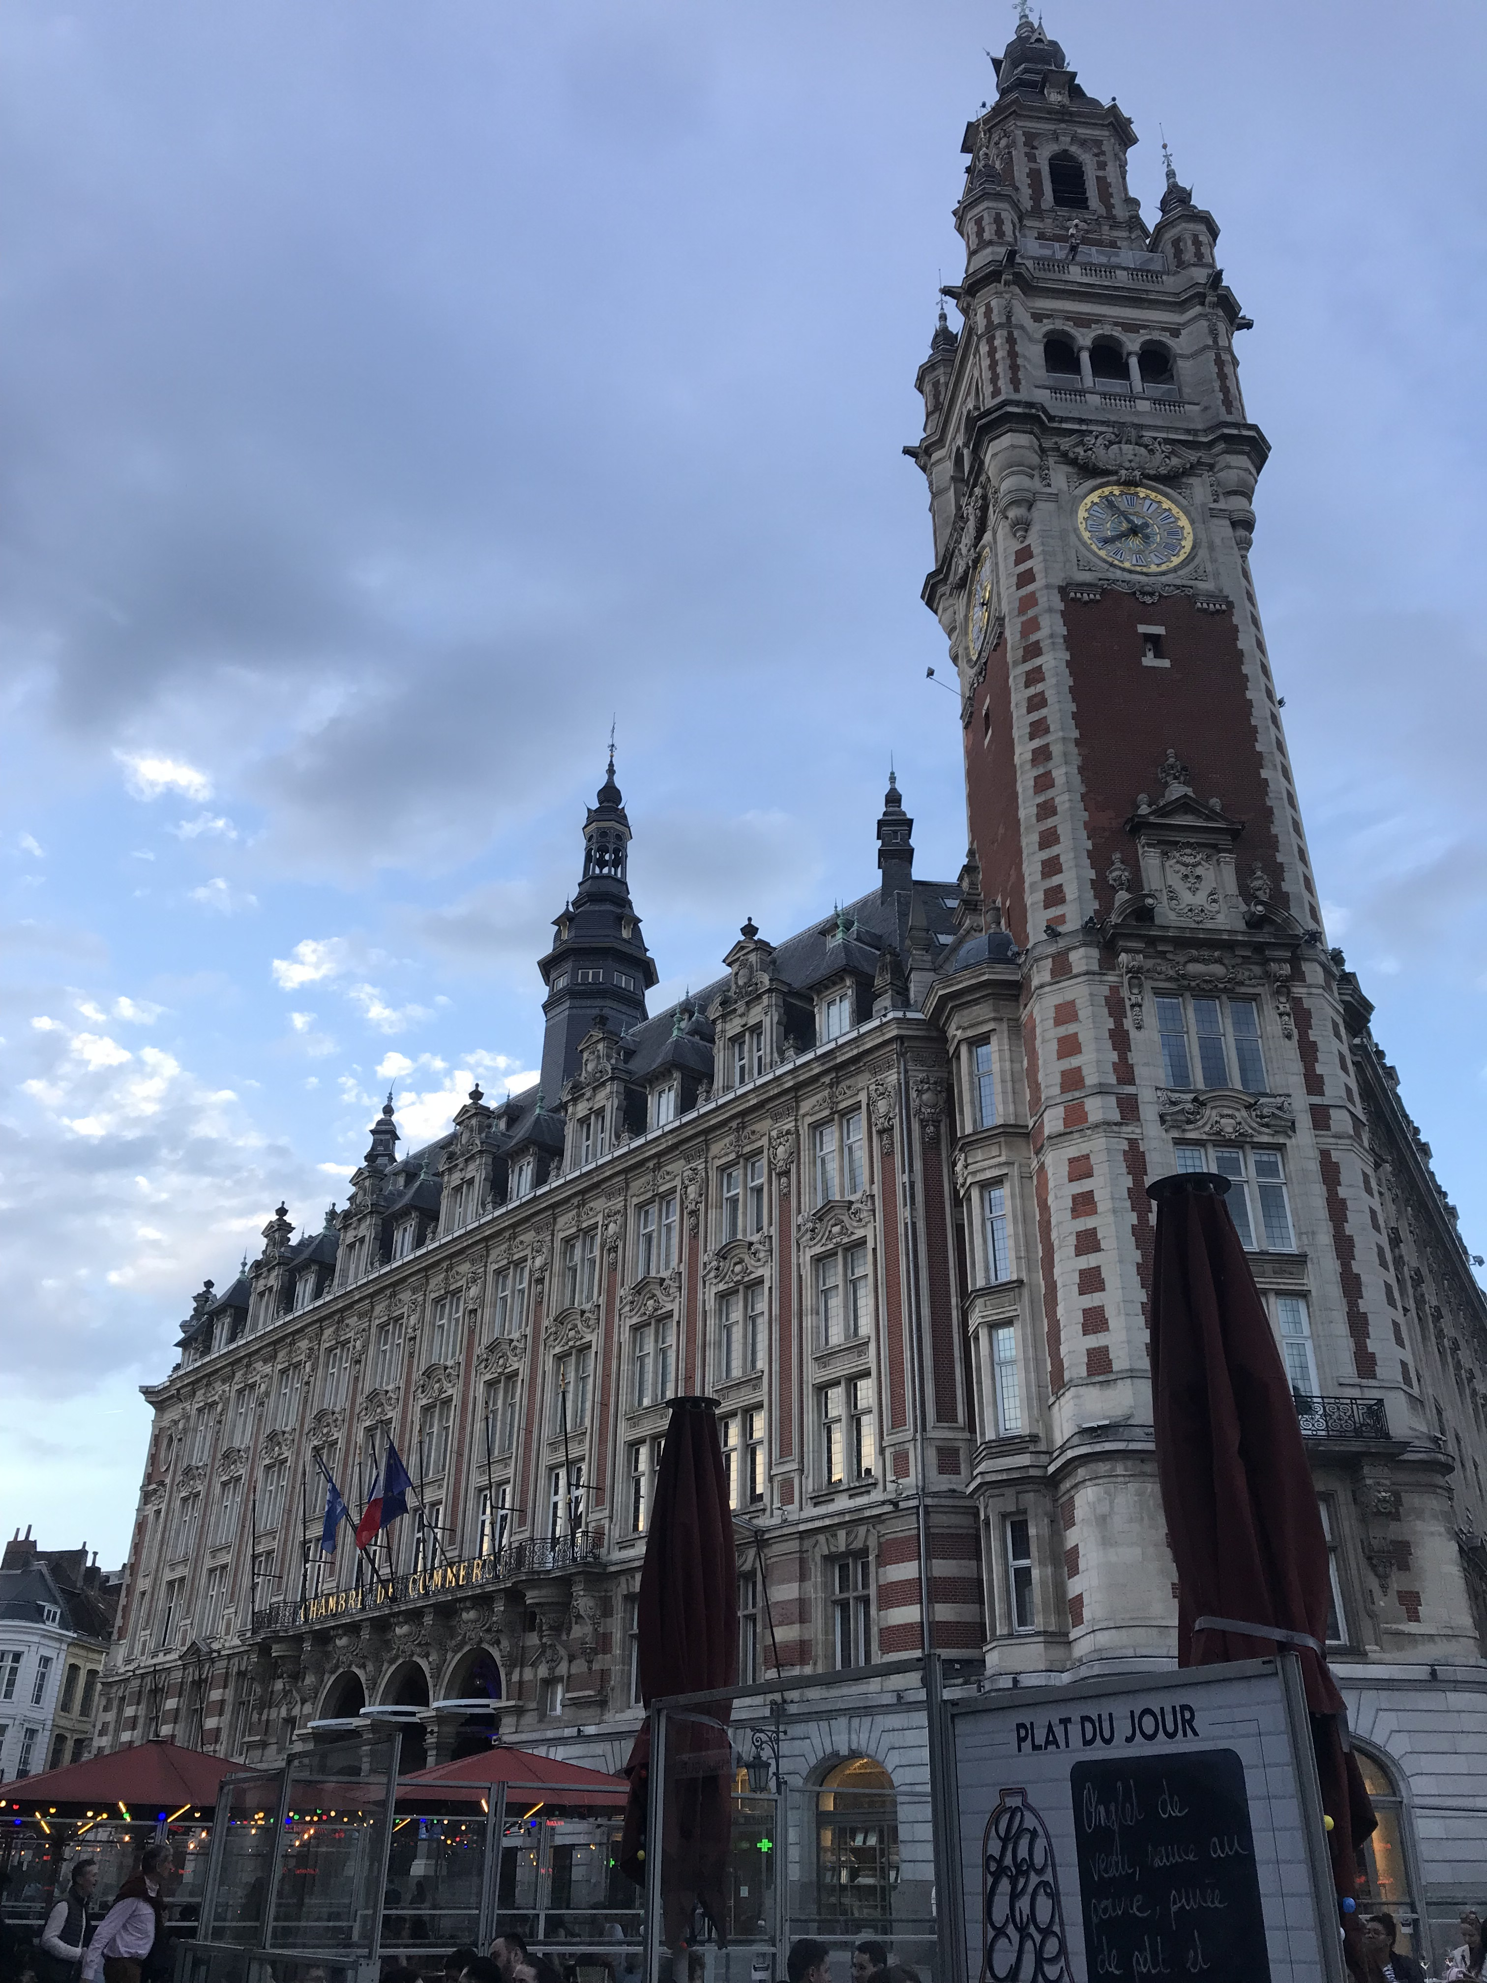
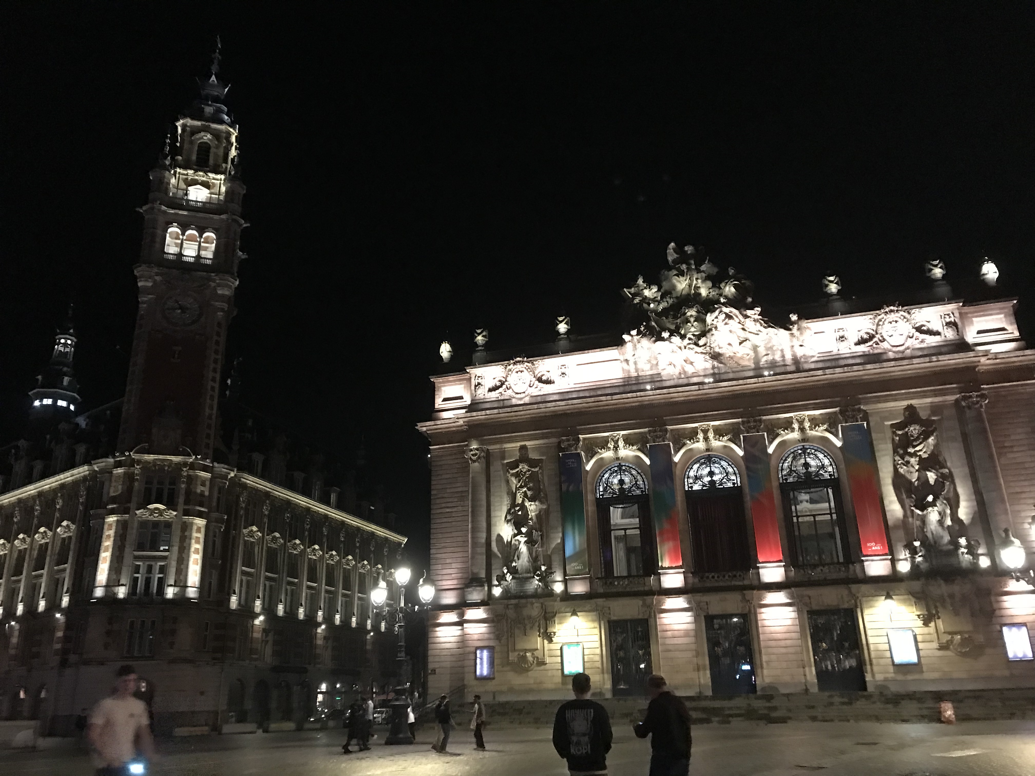
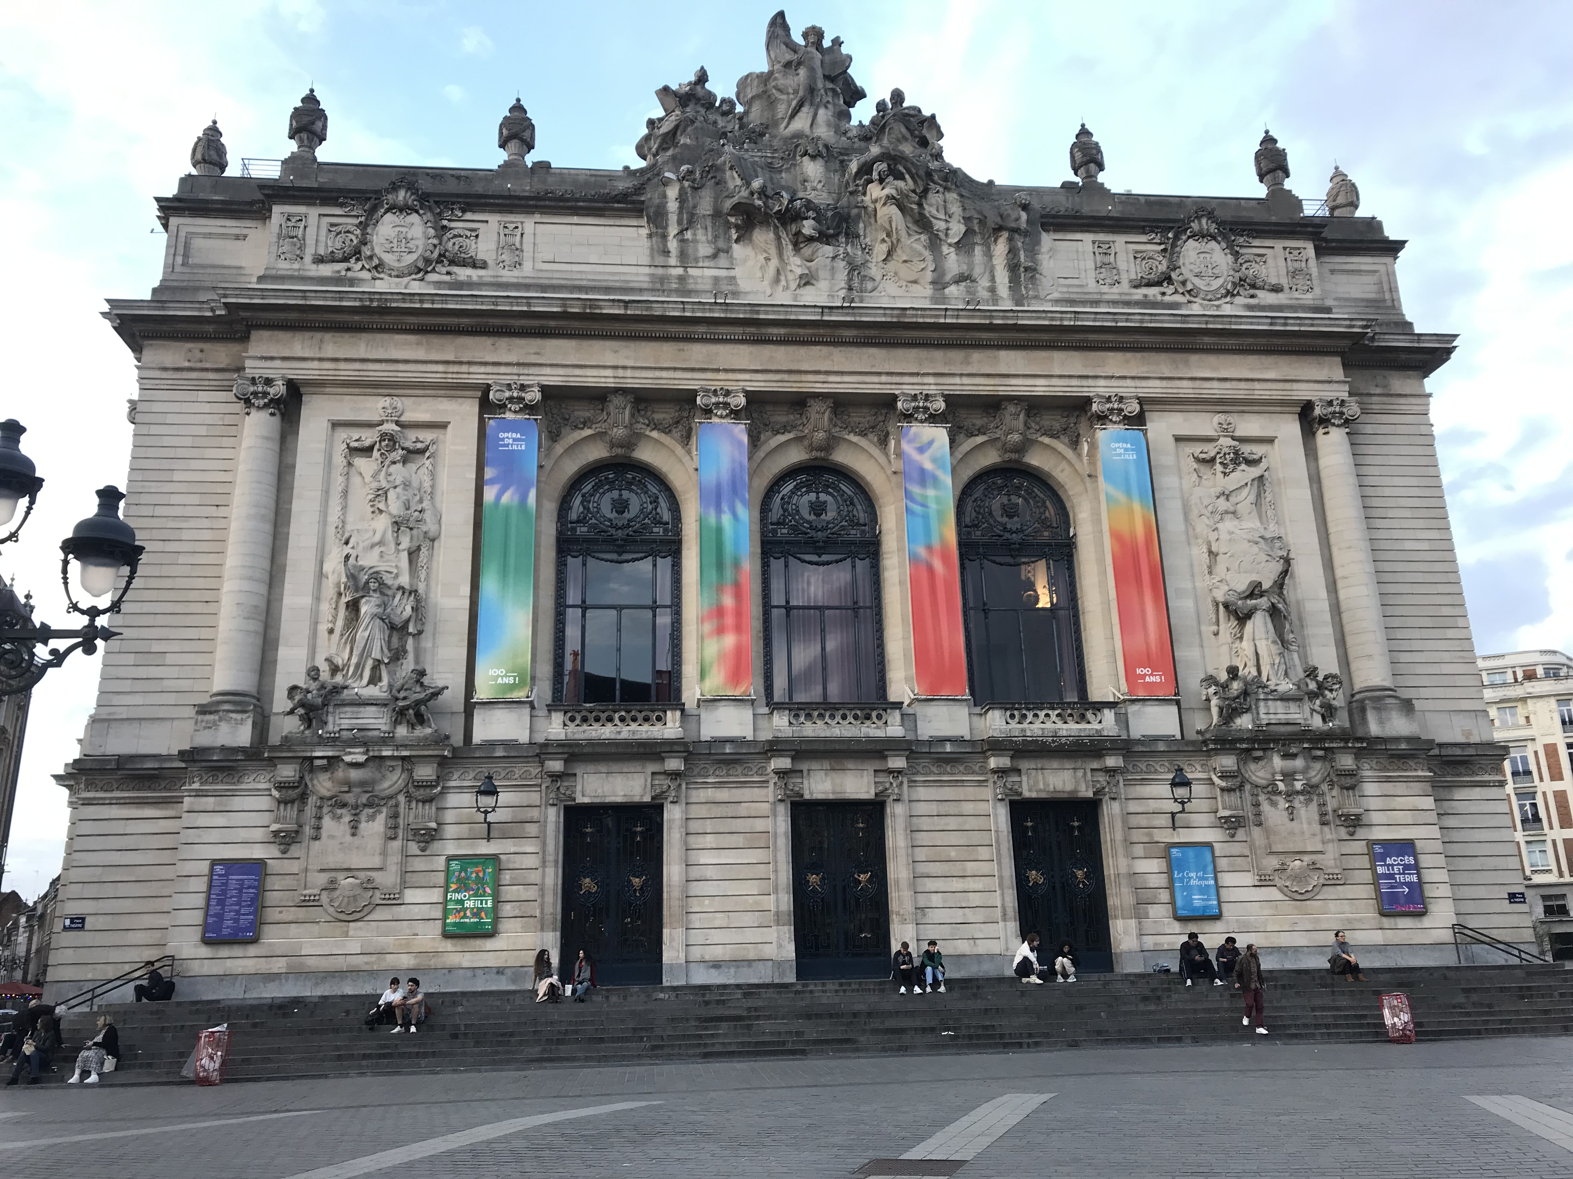
WHY?
Per ampliare la cultura con visite alla città, ai monumenti, ai musei e alle mostre

Slide 15
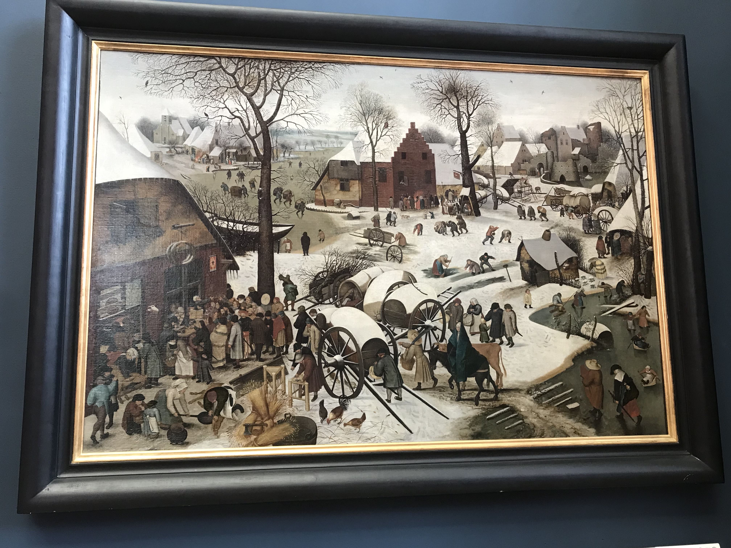
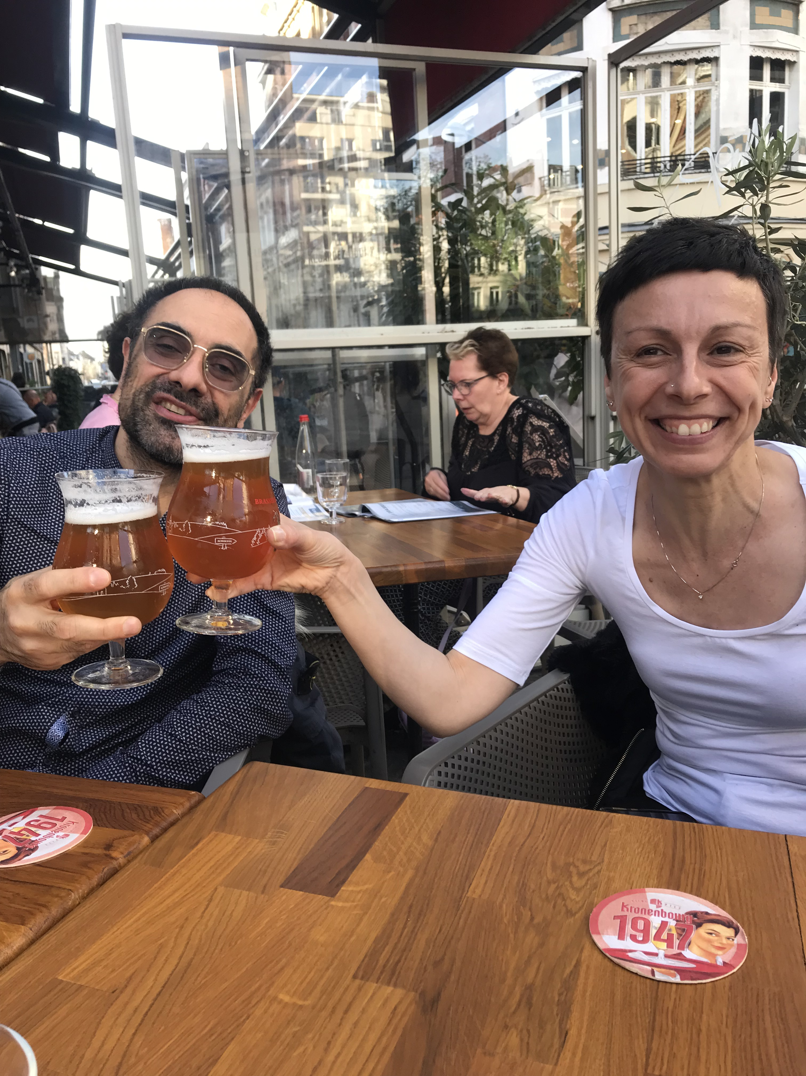
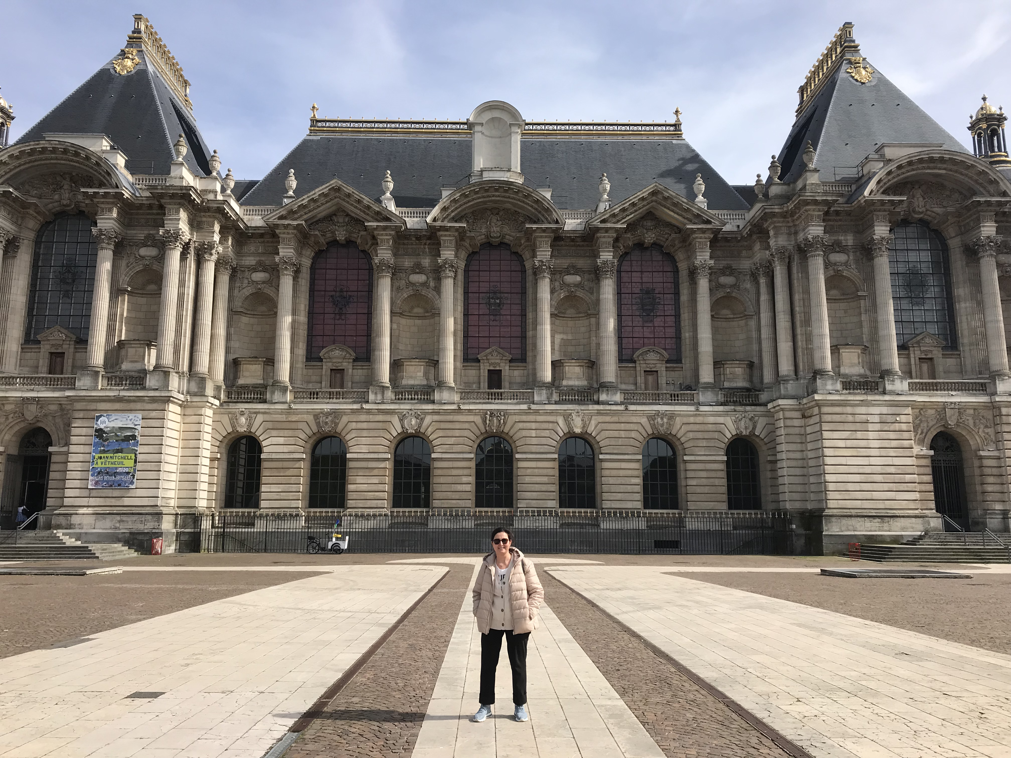
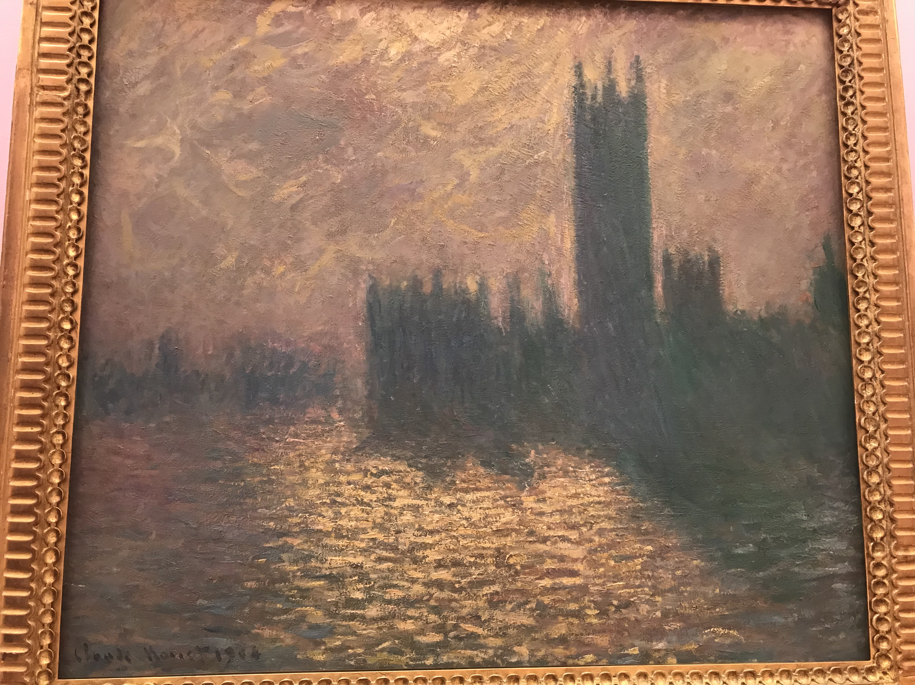
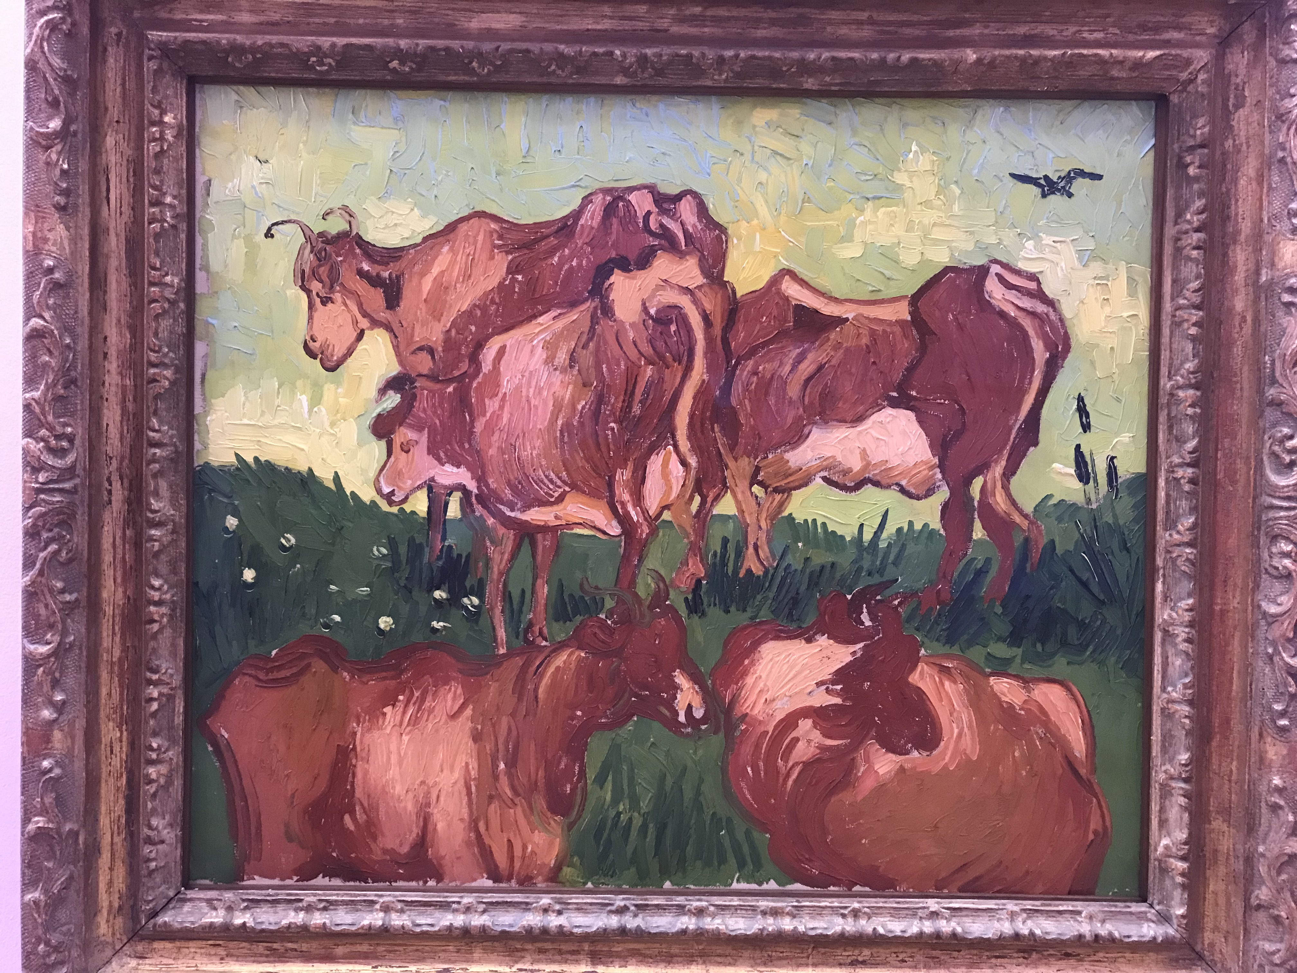
WHY?
Per socializzare con persone di un’altra nazionalità e con colleghi italiani

Slide 16
Un’opportunità di crescita personale e professionale incredibile
GRAZIE PER LA VOSTRA ATTENZIONE!

